Slide 1
География и Икономика
Изготвил:Сами Афузов

Slide 2
Континента Азия
Азия е най-големият и най-населеният континент на Земята. Тя покрива 8,6% от земната повърхност (или 29,4% от континенталната ѝ част) и има население, надхвърлящо 4 милиарда души. Това представлява около 60% от човешката популация. Площта ѝ е около 44,4 млн. km².
Азия се помества предимно в източното полукълбо и северното полукълбо.

Slide 3
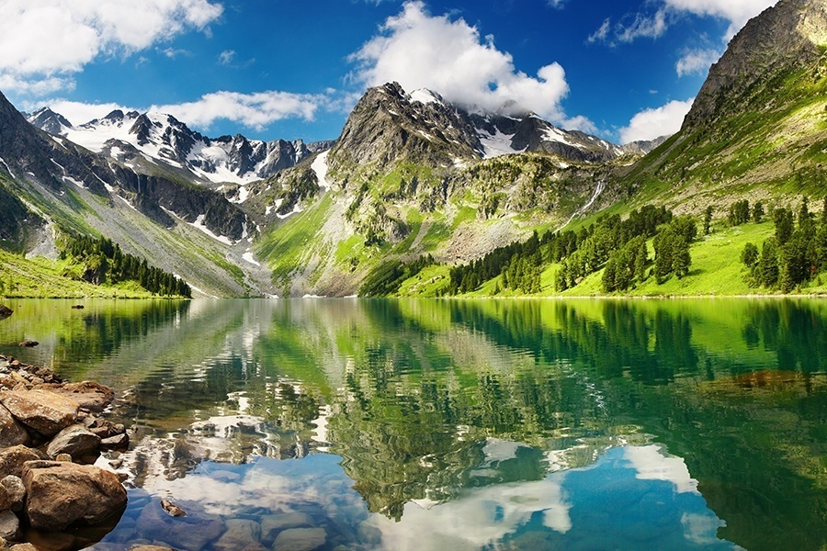
Планина Алтай-една от най-старите планини в Азия

Slide 4
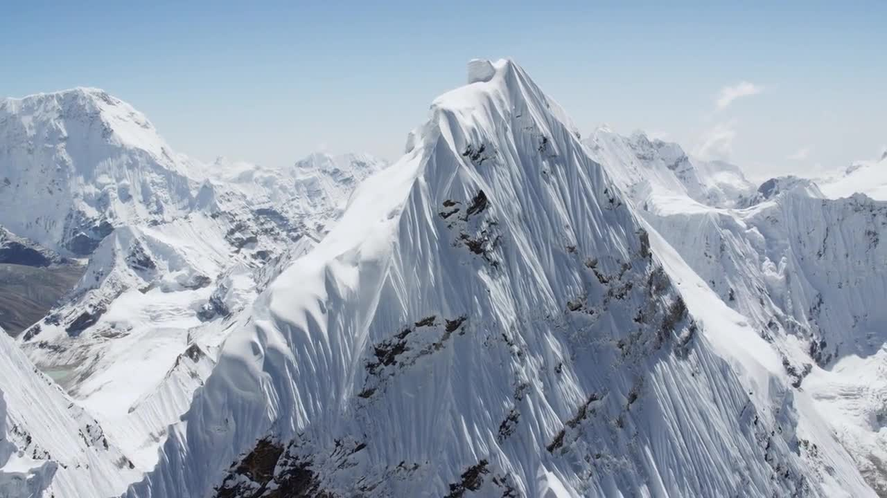
Хималаите

Slide 5
Полезни изкопаеми в Азия
Голямото разнообразие на полезни изкопаеми на Азия се дължи на сложното развитие на земната му кора. Континентът е на първо място по добив на черни въглища, нефт и земен газ, както и на едно от първите места по добив на калаена руда, медна руда, каолин, азбест и графит. Големи находища на въглища са открити са открити в Южен Сибир, североизточен Китай и полуостров Индостан. Едно от най-богатите места в света на нефт и земен газ се намира около Персийския залив.

Slide 6
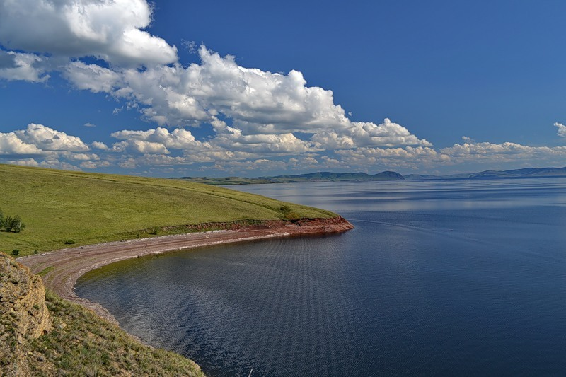
Реки в Азия-Енисей

Slide 7
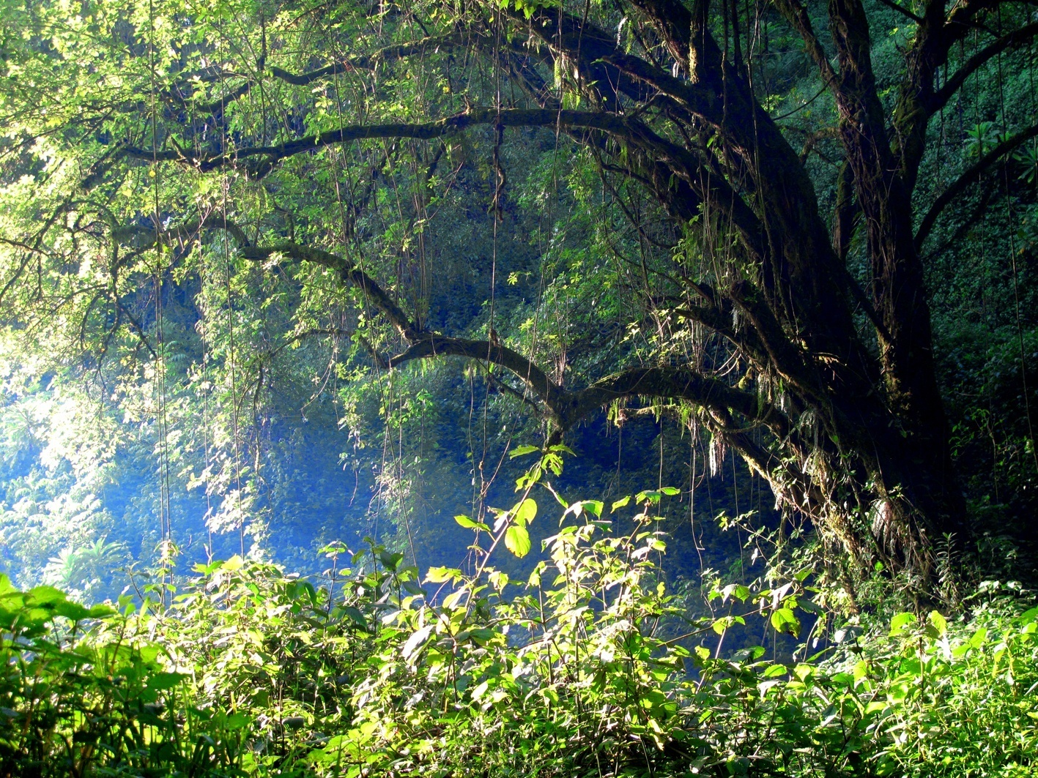
Природни зони в Азия (Видове). 1.Влажни екваториални гори

Slide 8
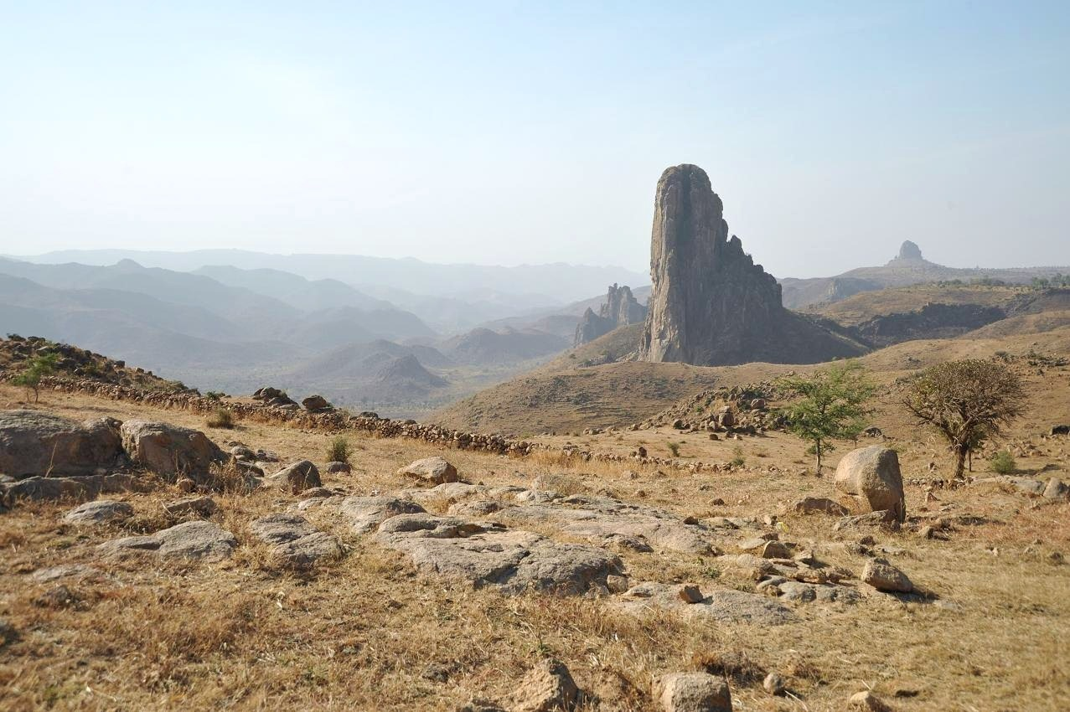
2.Савана

Slide 9
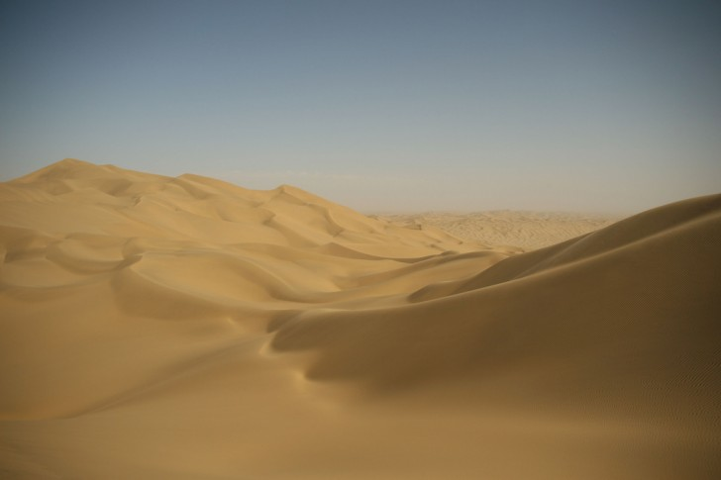
3.Пустини и полупустини

Slide 10
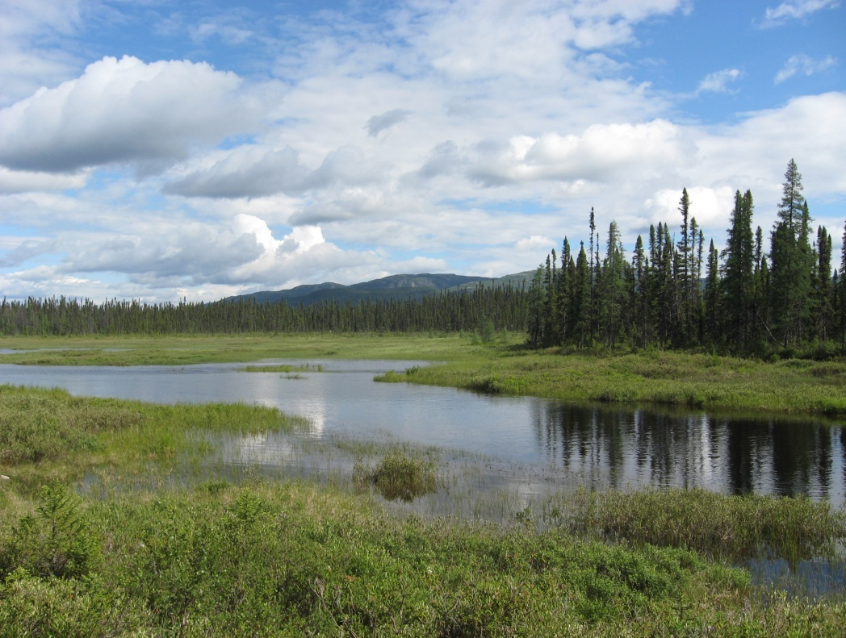
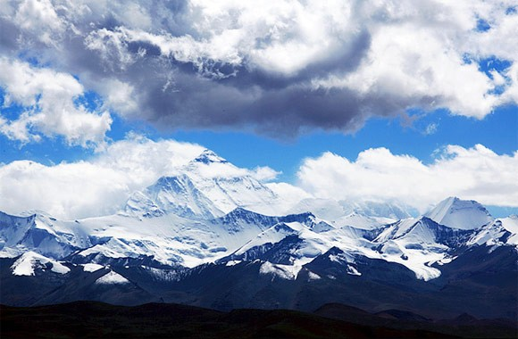

Slide 11
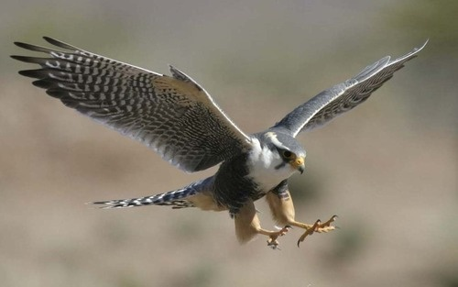
Животни в Азия

Slide 12
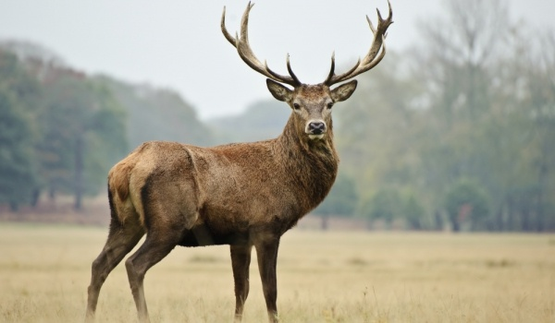

Slide 13
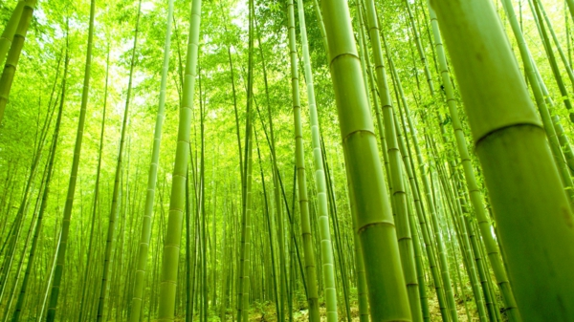
Растения в Азия

Slide 14
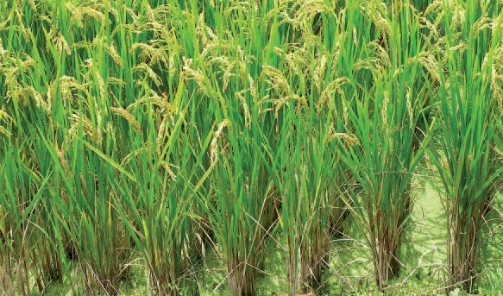
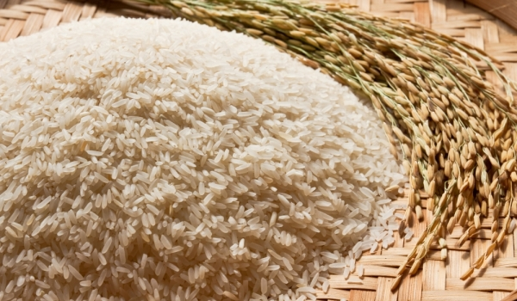
Земеделие
В Азия водещият отрасъл е земеделието,като културите които отглеждат са ориз 90% от общото в света….

Slide 15
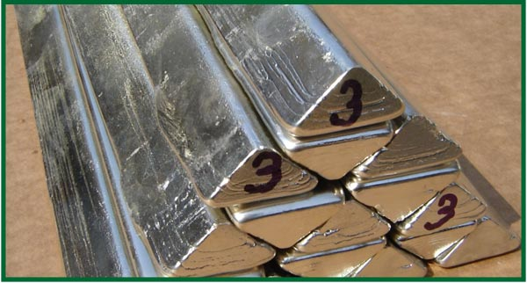
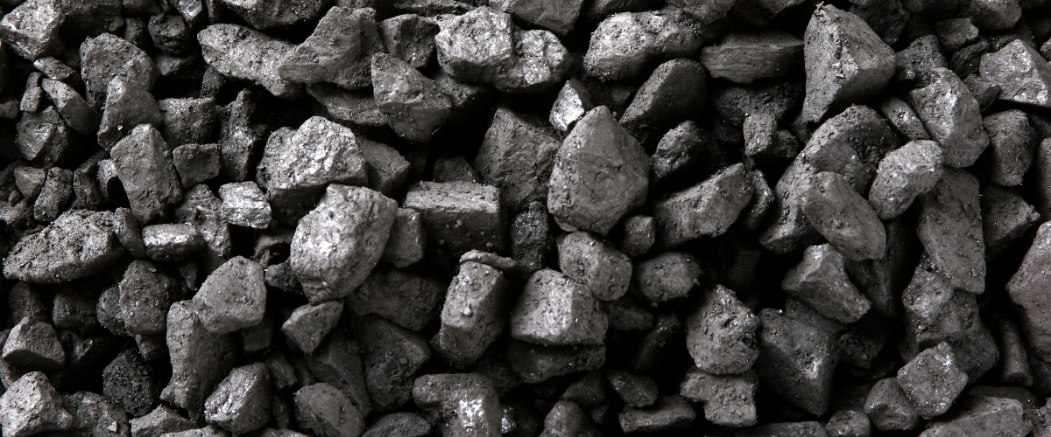
Промишлеността на континента

Slide 16
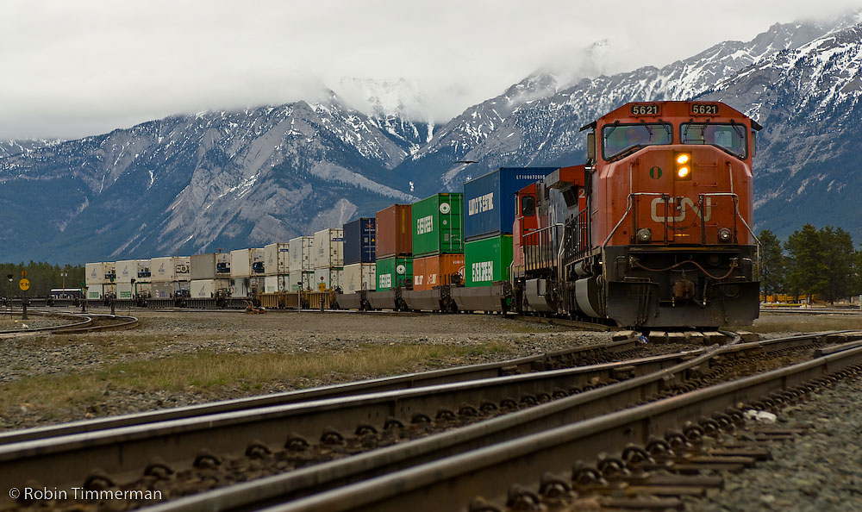
Транспорт
Бързото развитие на транспорта в Азия е доказателство за цялостното развитие на континента. Индия и Китай имат най-дългата железопътна мрежа, а Япония е известна с бързите си влакове, като Шинкансе. Докато други държави нямат железопътна линия или е много слабо развита.

Slide 17
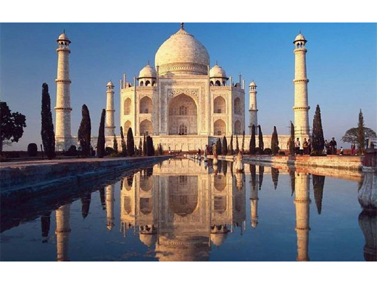
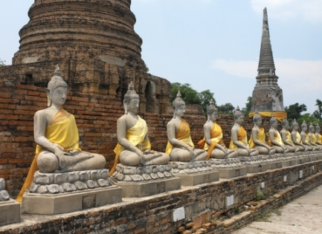
Туризъм
Около 200 милиона туристи посещават югозападна и западна Азия годишно,за да видят “Великата китайска стена” или националните паркове или резервати в Индия.

Slide 18
Страни в Източна Азия-Китай
По територия Китайската народна република е на четвърто място в света (след Русия, Канада и САЩ) с 9 596 960 km2, което представлява 6,5% от земната площ. От тях 9 326 410 km2 са суша, а 270 550 km2 – вода. От запад на изток – от Памир (73°40' източна дължина). Разположена западно от окръг Удзя в Синдзян-Уйгурския автономен район до източната граница (135°5' източна дължина), където се сливат рекитеХъйлундзян и Усури – дължината на китайската територия е около 5200 km.

Slide 19
От север на юг – по фарватера на река Хейлундзян (53°31' северна широчина), разположен северно от град Мохъ до нос Дзъмуанъпа (4°15' северна широчина) в най-южната част на архипелага Наншадзюндао – разстоянието е около 5500 km. Дължината на сухопътната граница е 22 000 km, а бреговата ивица на континентален Китай е 18 000 km (32 000 km заедно с бреговата ивица на над 500-те острова, които влизат в пределите на страната). На изток и югоизток Китай граничи с Бохайско, Жълто, Източнокитайско и Южнокитайско морета.

Slide 20
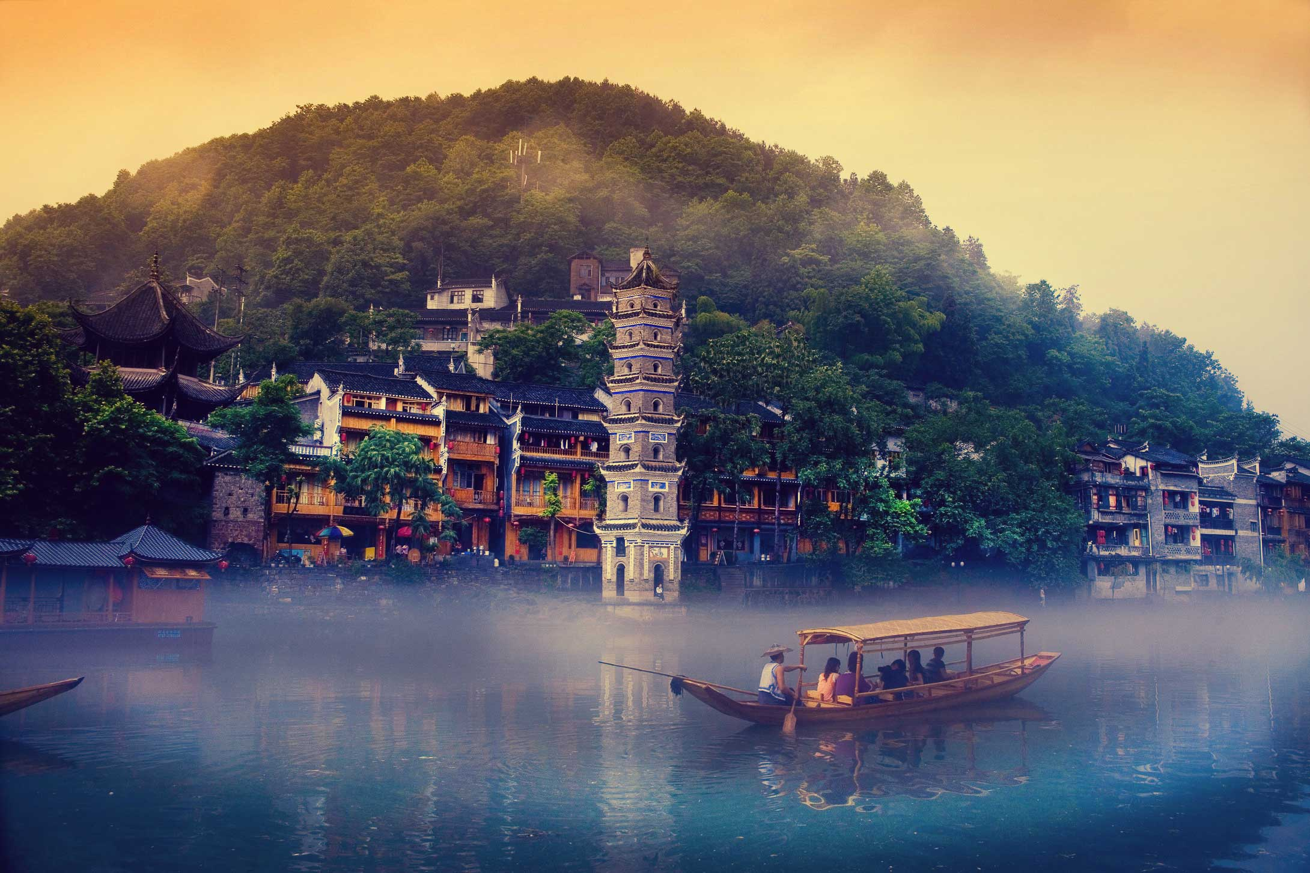

Slide 21
Япония
Япония е островна държава в Източна Азия, разположена в Тихия океан, на изток от Китай, Корея и Русия. Площта ѝ е 377 835 km², а населението – 127,1 млн. души. Столица е град Токио, а официален език е японският. Историята на Япония се характеризира с влияние от външния свят, последвано от дълги периоди на изолация. Икономиката на Япония е третата по големина в света. Япония е член на Организацията на обединените нации, Г-8, Организацията за икономическо сътрудничество и развитие (ОИСР) и Азиатско-тихоокеанското икономическо сътрудничество. Тя е световен лидер в производството на технологии и машини.

Slide 22
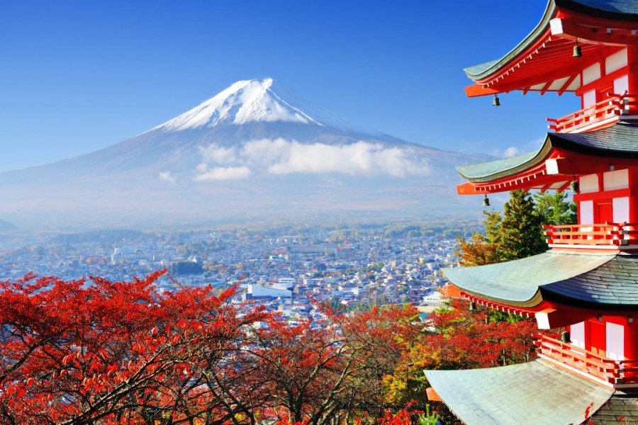

Slide 23
Страни в Южна Азия-Индия
Индия, официално Република Индия, е държава в Южна Азия. Разположена е на полуостров Индустан, на юг от Хималаите, на изток от Арабско море, на запад от Бенгалския залив и на север от Индийския океан. Население: 1,252 милиарда, столица: Ню Делхи. Индия е разположена на големия азиатски полуостров Индустан, наричан още Индийски субконтинент. Полуостровът е дълбоко вдаден в Индийския океан, между Арабско море и Бенгалския залив. Покрай тях се простират тесни равнини.
Релефът на Индия е изключително разнообразен – високи планини, обширни равнини и плата, заблатени низини и сухи пустинни райони.

Slide 24
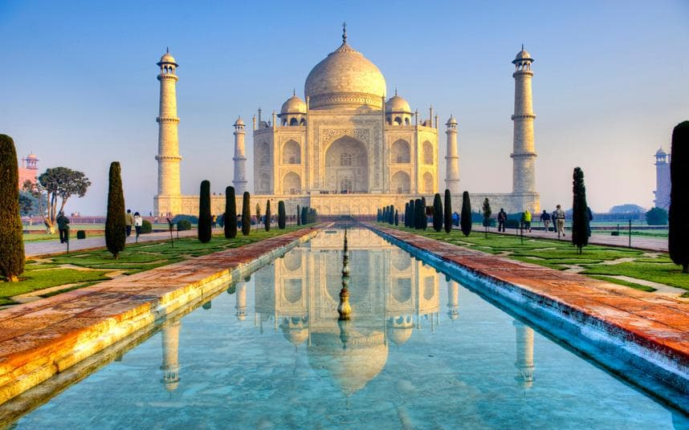

Slide 25
Страни в Централна Азия-Казахстан
Казахстан е независима република в централната част на Евразия. Столицата е Астана, населението е 17,04 милиона. Почти изцяло е разположена в Азия, а малка северозападна част от страната е в Европа. Казахстан е сред най-големите държави в света. Граничи с Русия, Китай, Киргизстан, Узбекистан и Туркменистан. Има брегова ивица на Каспийско море и Аралско море. Климатът е рязкоконтинентален. Средни януарски температури: от –25 °С (на север и в центъра) до –3 °С (на юг); средните юлски температури са съответно от 19 до 30 °С.

Slide 26
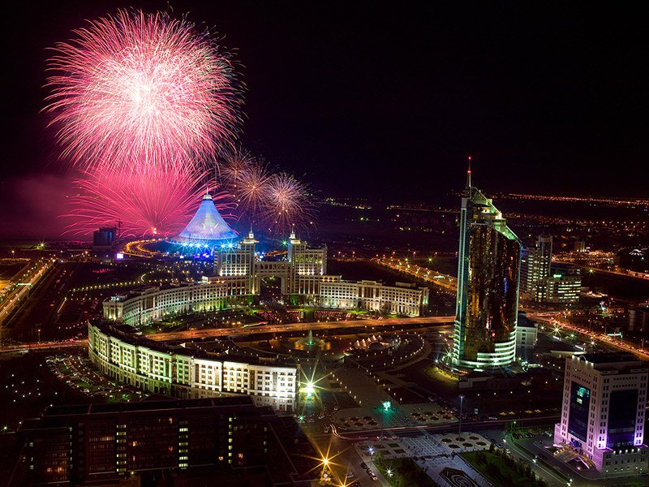

Slide 27
Страни в Западна Азия-Турция
Турция, официално Република Турция е държава, чиято територия, е почти изцяло разположена в Азия (97%), а останалите 3% – на Балканския полуостров в Югоизточна Европа, но повече от 20% от населението ѝ живее на Балканския полуостров. Граничи на изток с Грузия, Армения, Азербайджан и Иран; на юг – с Ирак и Сирия; на запад – с Егейско море и островите в него, Гърция и България. До 1922 г. територията на днешната държава е в центъра на Османската империя. Площта ѝ е 783 562 km², от които 769 632 km² суша и 13 930 km² водна площ.

Slide 28
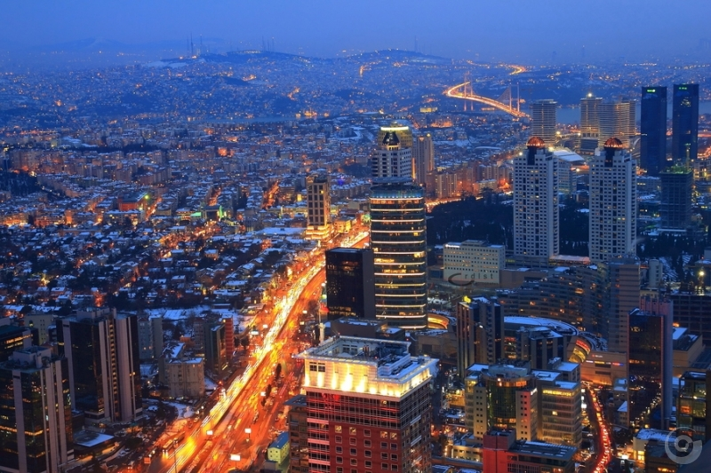

Slide 29
Континента Европа
Европа е най-западният полуостров на Евразия, обикновено разглеждан като самостоятелен континент. Той граничи с Атлантическия океан на запад, Северния ледовит океан на север и Черно и Средиземно море на юг. Границата му с Азия на изток не е ясно очертана, но най-често се приема, че преминава по планината Урал и река Урал,Каспийско море и Кавказ.Крайните точки на Европа са нос Кабу да Рока на запад, заливът Байдарацка губа на изток, нос Норкюн на север и нос Тарифа на юг. Името „Европа“ е въведено от финикийците, които обозначавали с него само северните брегове на Средиземно море и близките острови.
Европа е вторият най-малък континент с площ около 10 180 000 km² или 2% от площта на планетата и 6,8% от площта на земната суша. Континентът е трети по население след Азия и Африка със 731 милиона жители или около 11% от хората в целия свят.

Slide 30
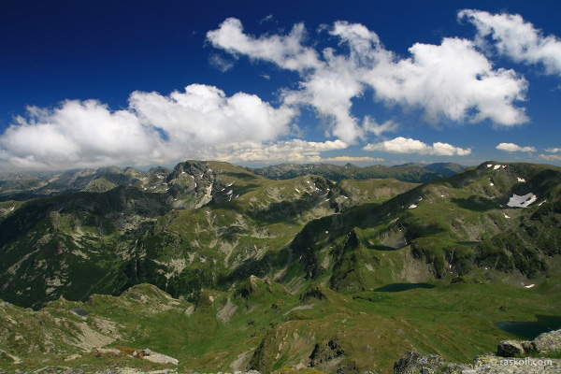
Планина Рила-една от старите планини в Европа

Slide 31
Полезни изкопаеми в Европа
Полезните изкопаеми в Европа са разнообразни и много от тях имат световно значение. Главните каменовъглени басейни са Донецкият, Рурският, Горносилезийският, Уелзкият, Подмосковският и др. Нефтени находища има в Прикарпатието, Виенския басейн, Поволжието, Приуралието, България, Албания. Железни руди има в Поволжието, п-в Керч, Кривой рог, при Курск, Нарвик, Тюрингия, Урал, Судетите, Лотарингия, Британските острови и др. В Европа има и руди на цветни метали – медни, никелови, кобалтови, оловни, сребърни и др. (главно в Урал, Рудните Русия, България, Германия, Чехия. Полша и др.). На о. Сицилия има големи находища на вулканична сяра.

Slide 32
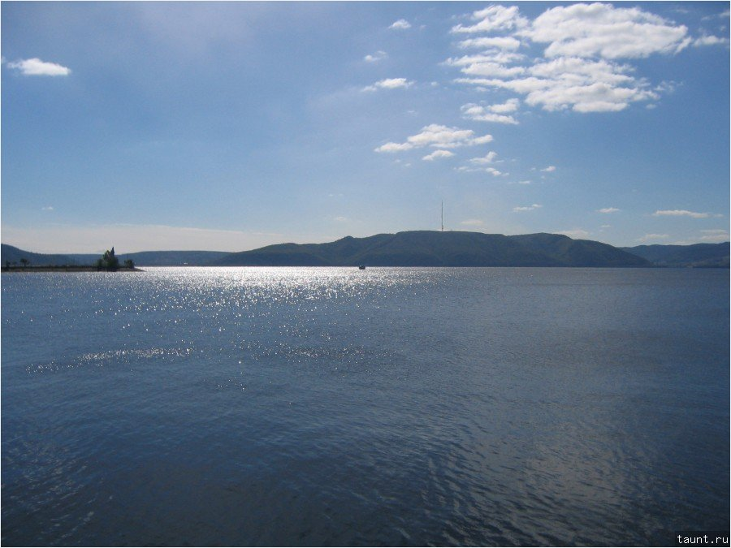
Река Волга-реката е в Русия

Slide 33
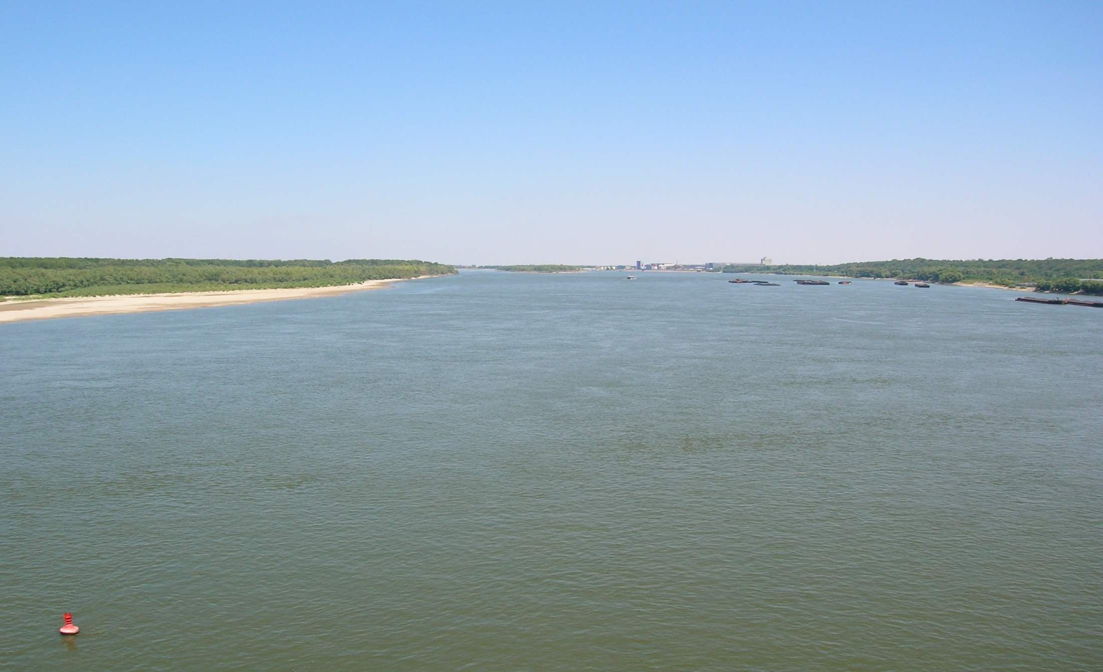
Река Дунав

Slide 34
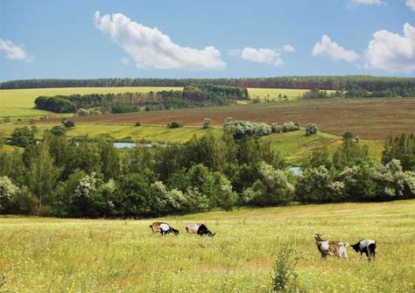
Природни зони в Европа-(Видове) 1.Зона на степите и лесостепите

Slide 36
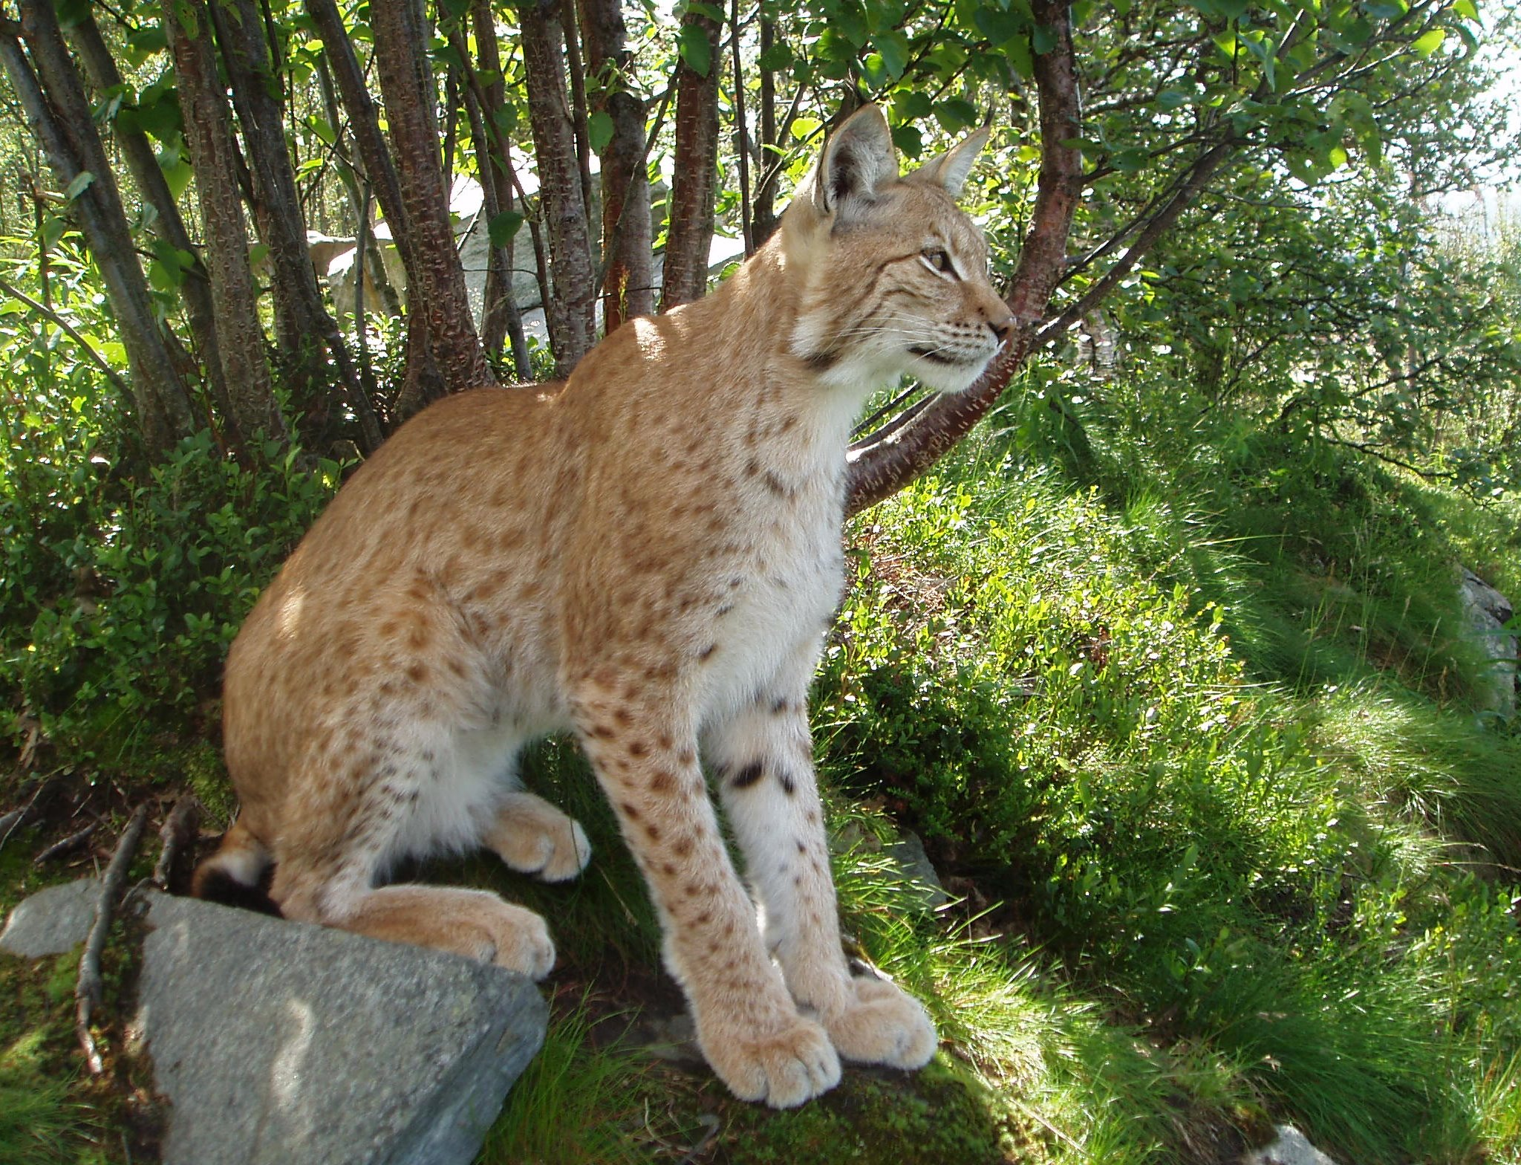
Животинския свят на Европа

Slide 37
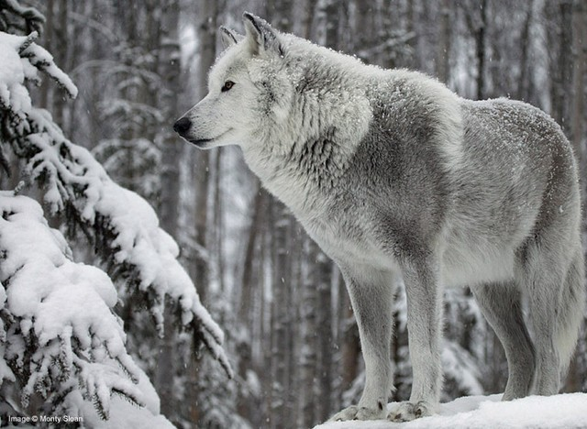

Slide 38
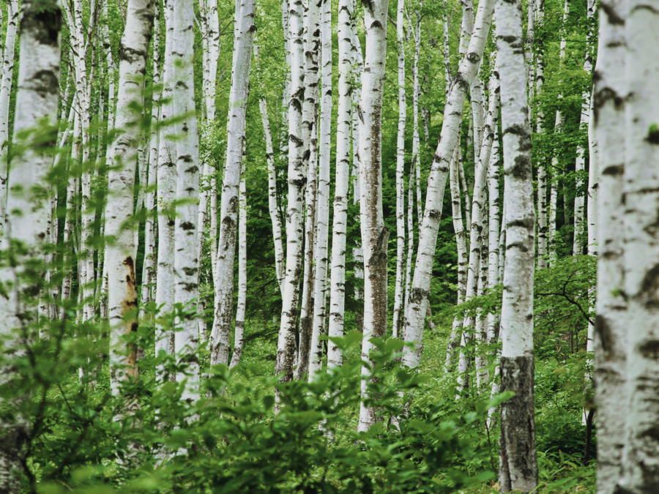
Растения

Slide 39
Особености в икономическото развитие
-5 стопански района
-най-много икономически силно развити страни
-традиционни промишлени отрасли: енергетика,металургия, машиностроене химическа пром.
-високотехнологични отрасли: електроника, електротехника, автомобилостроене, биотехнологии
-развитие на страните

Slide 40
Основни стопански отрасли
-компютри, автомобили и др. високотехн.
-аграрно стопанство
-добив и преработка на полезни изкопаеми
-енергетика
-машиностроене
-търговия, туризъм, образование и здравеопазване

Slide 41
Страните в Северна Европа-Швеция
Кра̀лство Швеция или просто Швѐция е скандинавска държава, конституционна монархия, намираща се в Северна Европа. По големина е пета в Европа. Население: 9,593 милиона. Площ 449 964 km². Най-южната точка на Скандинавския полуостров и на Швеция е нос Смюгехук (Smygehuk), на 55°20' северна ширина, а части от северна Швеция са разположени отвъд полярния кръг. На северозапад по границата с Норвегия е разположен Скандинавският планински масив. Столицата на Швеция е Стокхолм.

Slide 42
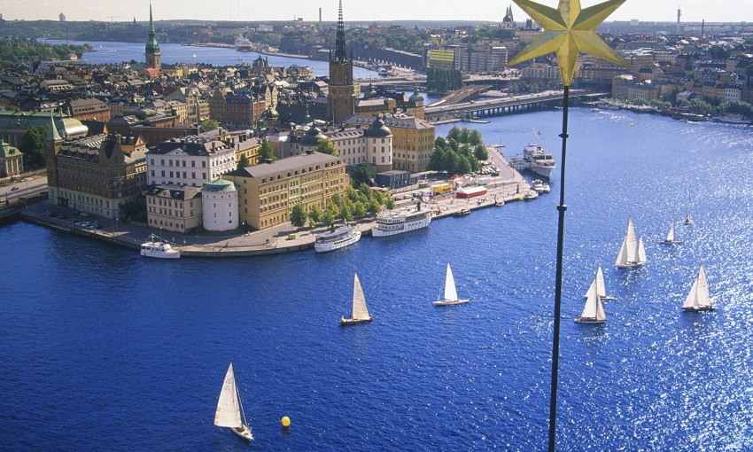

Slide 43
Страни в Западна Европа- Обединеното кралство Великобритания и Северна Ирландия
Обединеното кралство Великобритания и Северна Ирландия (на английски: United Kingdom of Great Britain and Northern Ireland, съкратено Обединено кралство (United Kingdom и UK) или Великобритания (Great Britain) или рядко Британия (Britain), еостровна държава в Северозападна Европа. Държавата се състои от четири историко-географски и етнически области, наричанисъставни страни: Англия, Уелс, Шотландия – всички на остров Великобритания, иСеверна Ирландия – на остров Ирландия. Площта на кралството е 244,9 хил. кв. км. Населението е 62,7 млн. д. Столицата е Лондон.

Slide 44
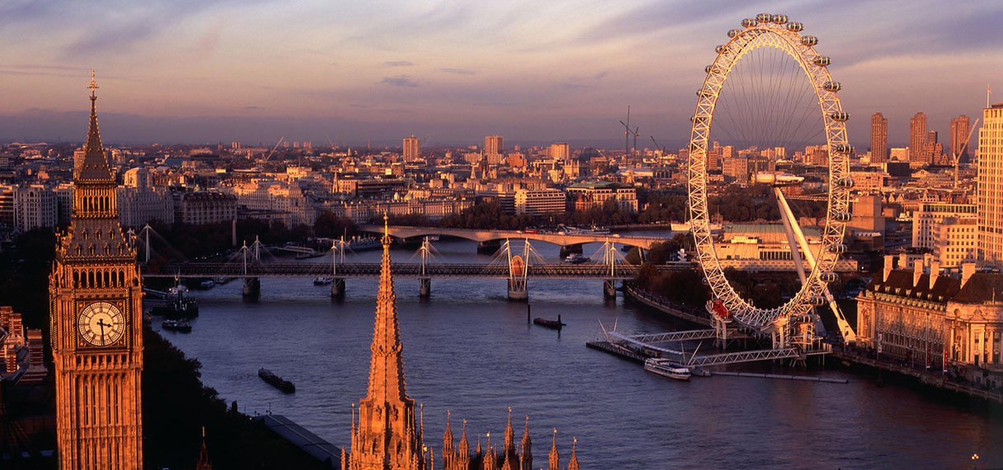

Slide 45
Франция
Франция е държава в Западна Европа, включваща също няколко отвъдморски територии, разположени на други континенти. Франция заема части от западна и югозападна Европа. Територията ѝ е 675 417 km² (в Европа – 547 030 km²), което я нарежда на 41-во място в света и на 3-то в Европа след Русия и Украйна. Главна отличителна характеристика на Франция от другите европейски страни е нейният излаз на Атлантическия океан и на Средиземно море. Тя граничи с Монако, Андора, Германия, Испания, Италия, Белгия, Люксембург и Швейцария. Населението на Франция е 63,3 млн. д.

Slide 46
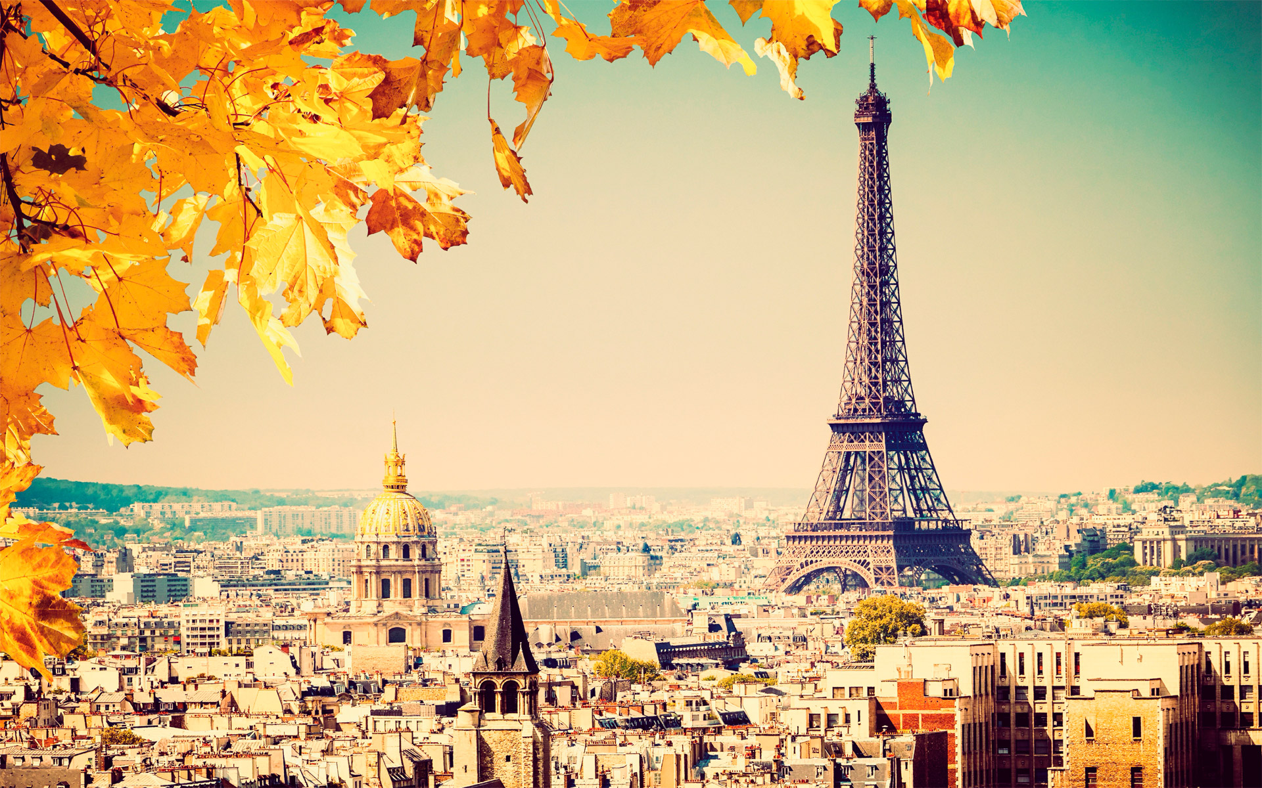

Slide 47
Страни в Южна Европа-Италия
Италия е държава в Европа, разположена на юг от Алпите, на Апенинския полуостров. Включва двата най-големи острова в Средиземно море – Сицилия и Сардиния, и много по-малки в Тиренско и Адриатическо море. Площта ѝ е 301 338 km², от които 7200 km² водна площ . Италия е членка на Европейския съюз и на Еврозоната и е част от Шенгенското пространство. Рим е столица на Италия от 1870 година. Преди него столици на Кралство Италия са били Торино и Флоренция. Населението е 60,8 млн. д. Столица на Италия е Рим.

Slide 48
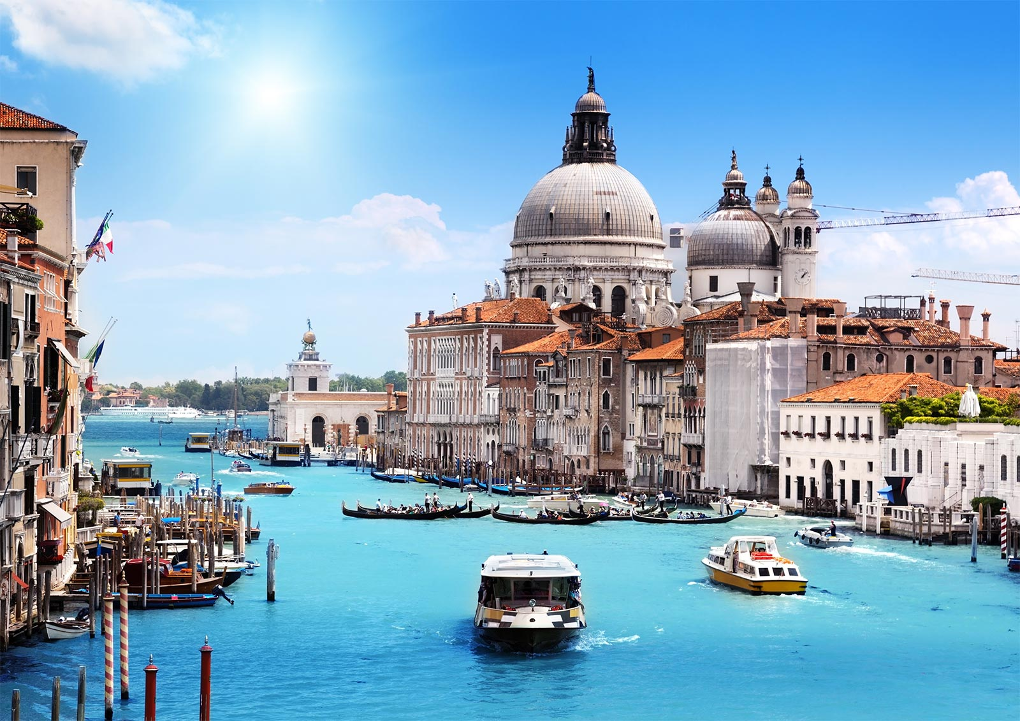

Slide 49
Страните в Източна Европа-Русия
Русия или Ру̀ска федера̀ция (на руски: Российская Федерация) е държава в Европа и Азия, заемаща източната част (38,6 %) на Европа и северната част (30,7 %) на Азия. Тя е най-голямата по територия държава в света. Обхваща обширни територии в Източна Европа и Северна Азия. Русия граничи с 18 държави – с 16 по суша (12 в Европа и 4 в Азия) и с 2 по вода (със САЩ при Беринговия пролив и с Япония при Южнокурилския пролив). Площта на Русия е 17075 хил. кв. км. Населението е 142,8 млн. д. Столицата е Москва.

Slide 50
